Slide 1
技能發展平台

Slide 2
專案排程
工作階段 | 細項 | 狀態 | 預計完成日期
需求確認與分析 | 功能確認 | -- | 2021/5/28
系統架構設計 | 1.網站地圖 2.系統程式架構 3.系統串接流程 4.資料表設計 | -- | 2021/6/1
U設計 | 1.內頁功能示意-wireframe 2.網站視覺-makeup | -- | 2021/6/11
程式開發-Pharse1 | 1.前端畫面切版 2.後端底層開發 3.前端程式開發 4.後端WebAPI開發 | -- | 2021/6/30
程式開發-Pharse2 | 5.CAP系統權限設定 6.後端FlowER串接 | -- | 2021/7/16
功能測試 | 全站功能測試 | -- | 待確認

Slide 3
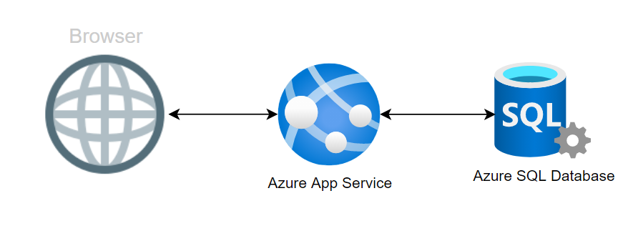
主機架構

Slide 4
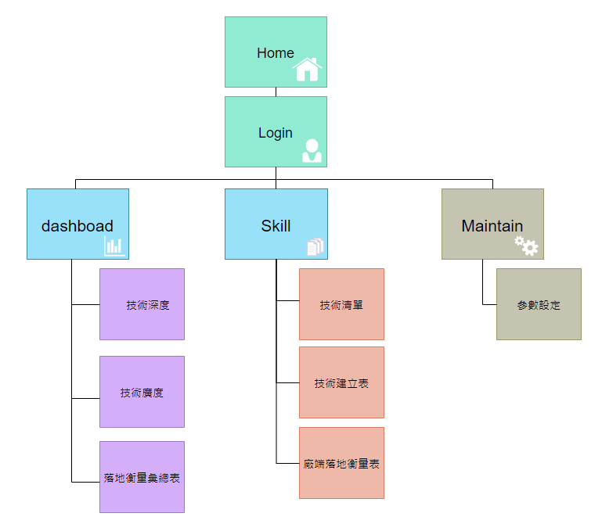
網站地圖

Slide 5
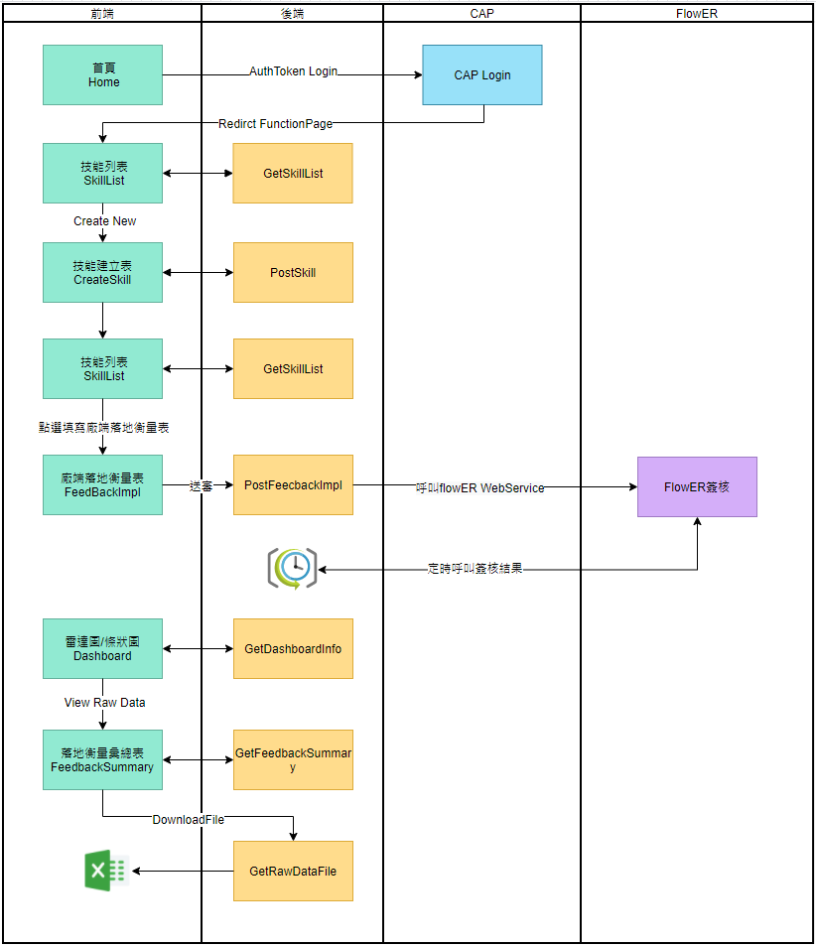
系統串接流程V1
審核流程已修改，請參考下一張PPT-審核流程

Slide 6
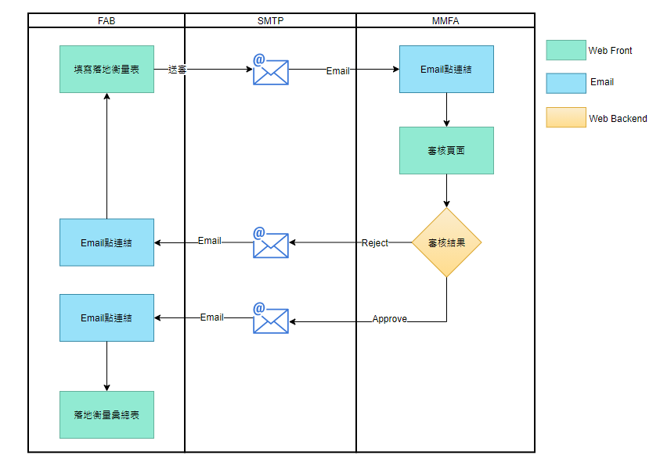
Feedback審核流程

Slide 7
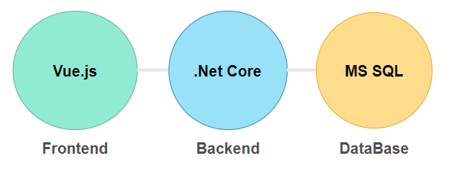
開發語言

Slide 8
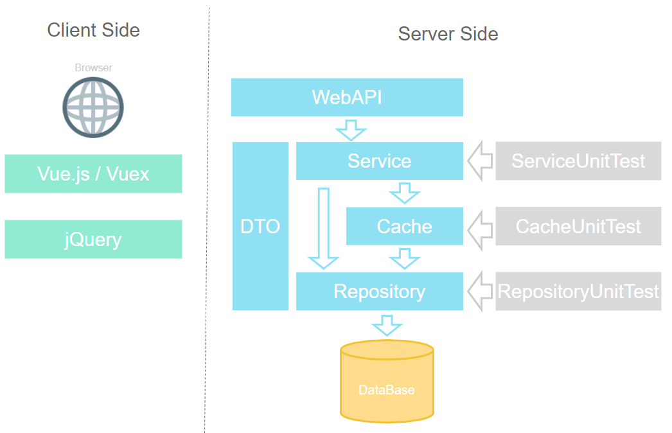
程式架構

Slide 9
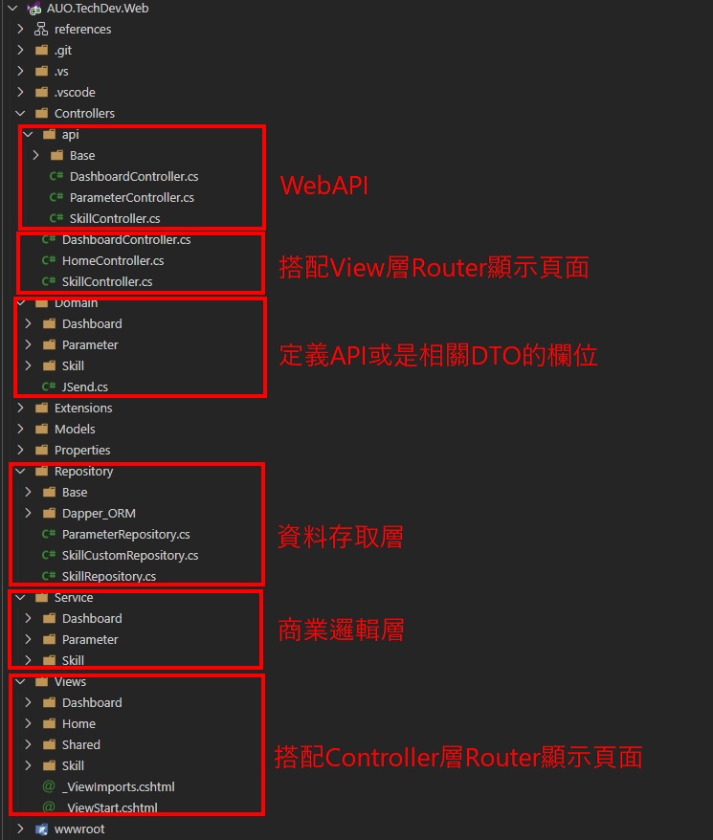
專案結構-後端

Slide 10
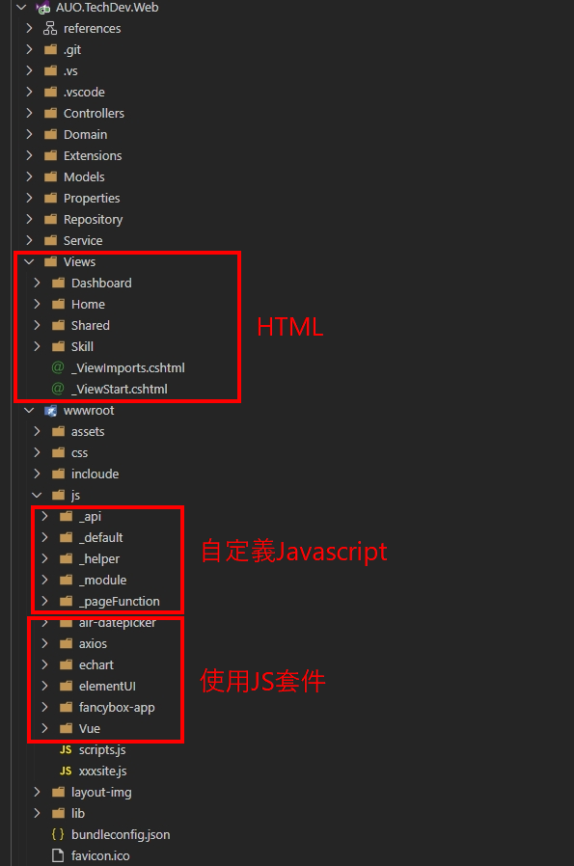
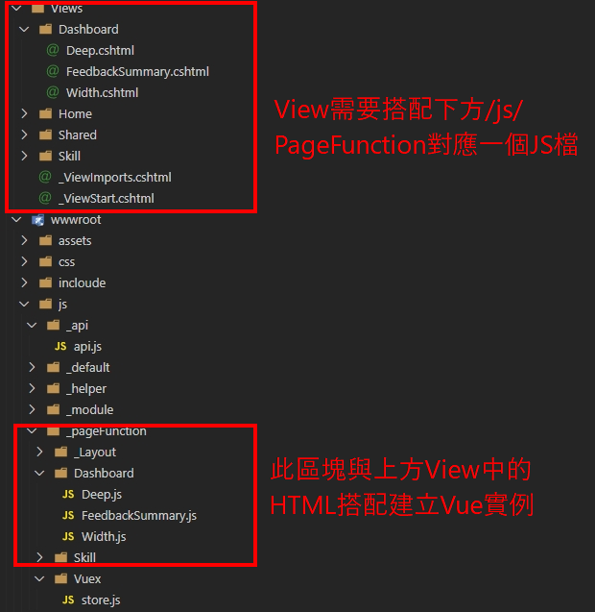
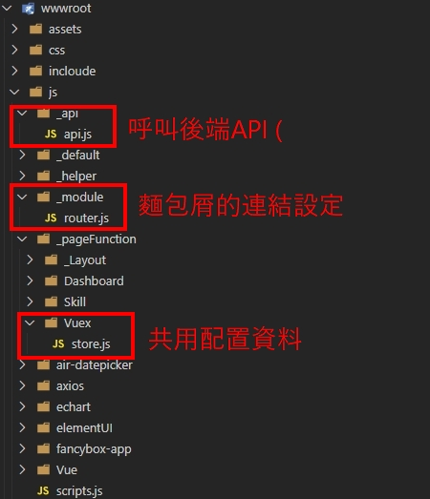
專案結構-前端

Slide 11
資料表設計
Skill技術主表
SkillSiteSetting技能使用廠端設定表
SkillRoadmap技術發展項目
ParameterSetting參數對應表
Constant常數對應表
SkillFeedbakImpl廠端落地衡量歷程表
※參考 技能發展平台_TableSchema.xls

Slide 12
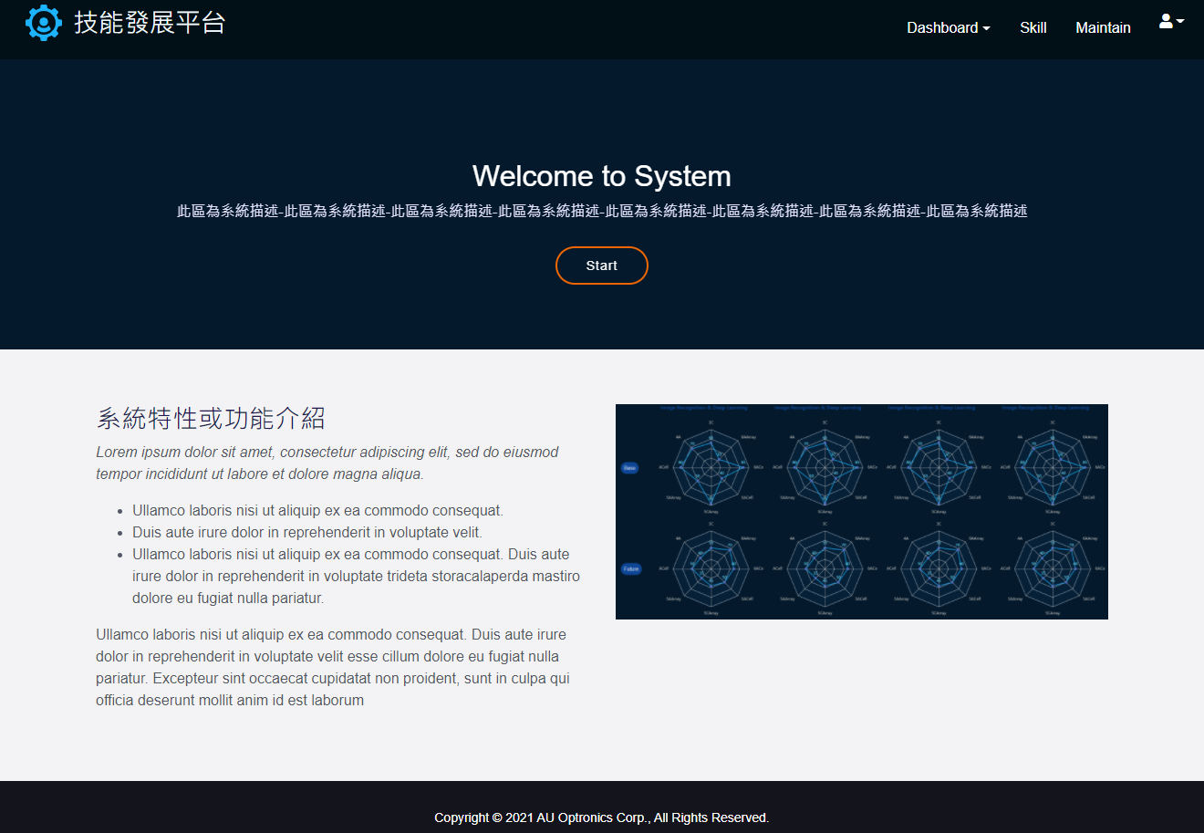
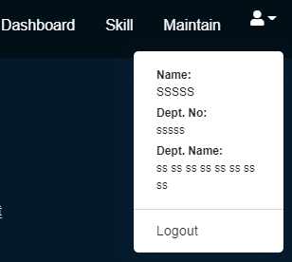
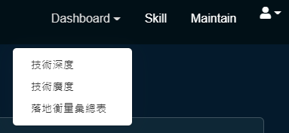
網頁UI-Home

Slide 13
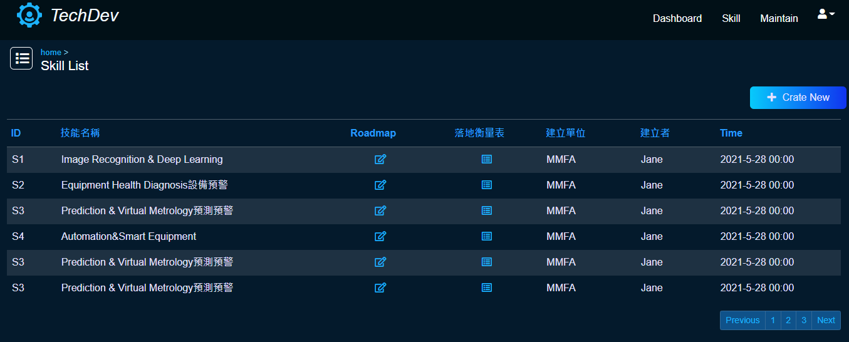
網頁UI-技能清單

Slide 14
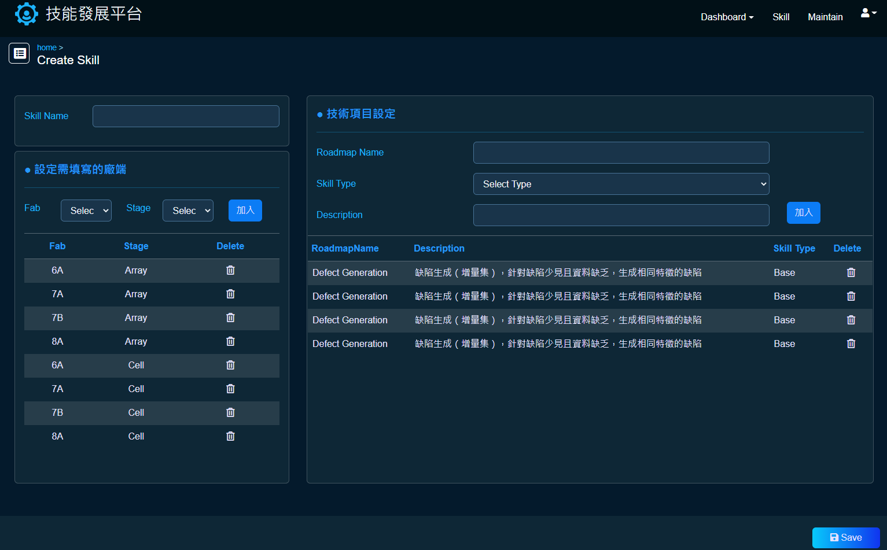
網頁UI-技能建立表

Slide 15
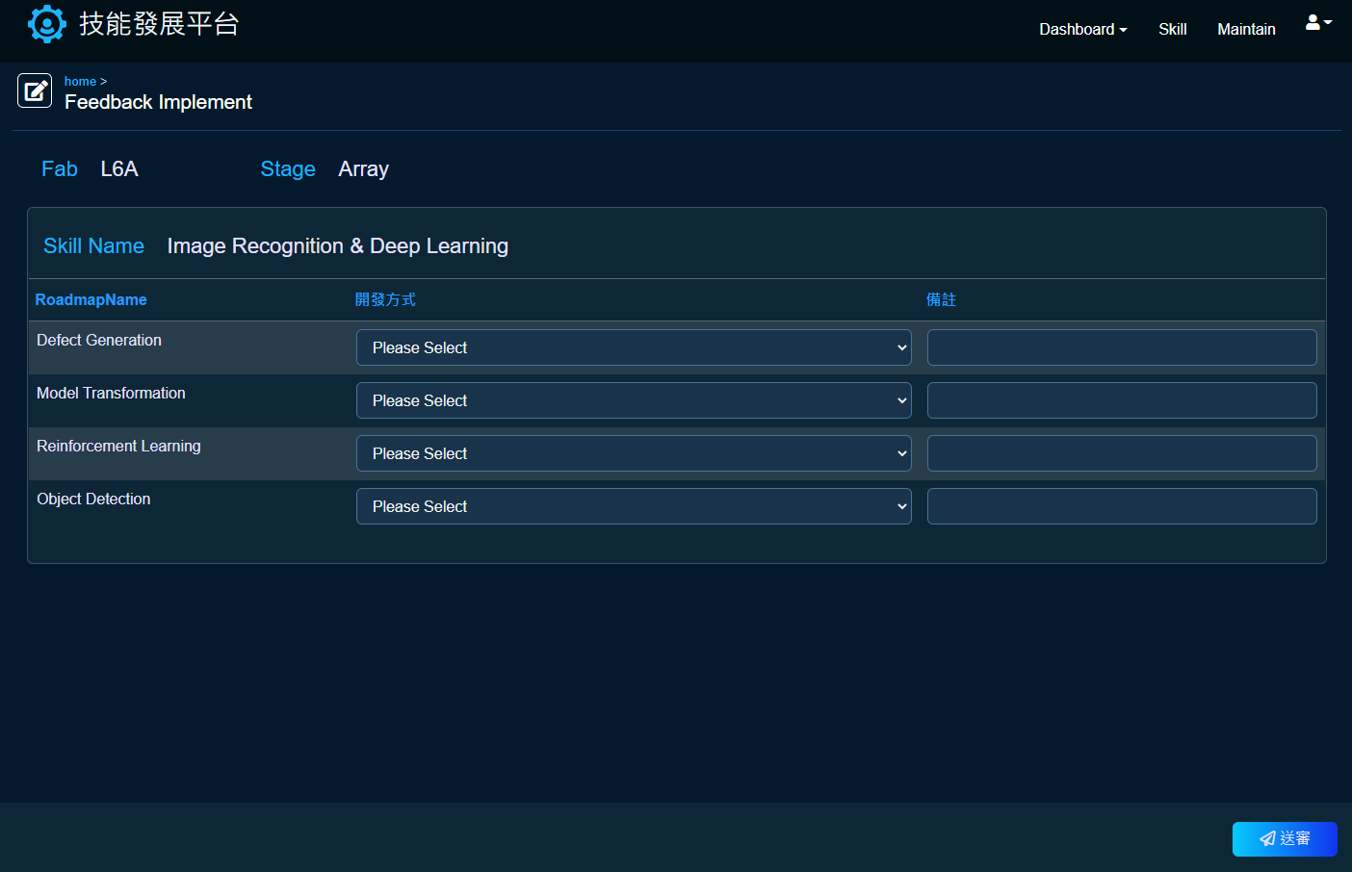
網頁UI-網頁UI-廠端落地回饋表(1)

Slide 16
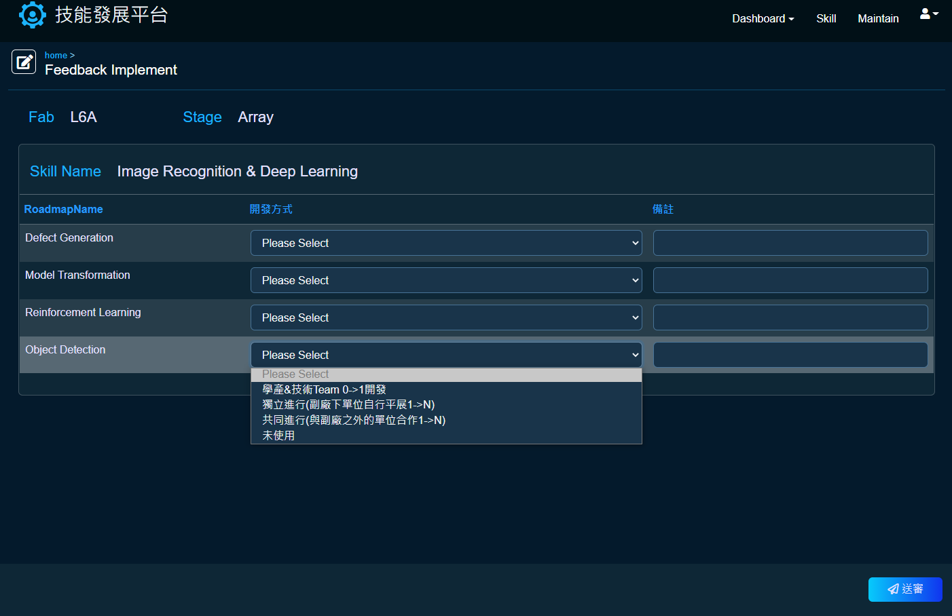
網頁UI-網頁UI-廠端落地回饋表(2)

Slide 17
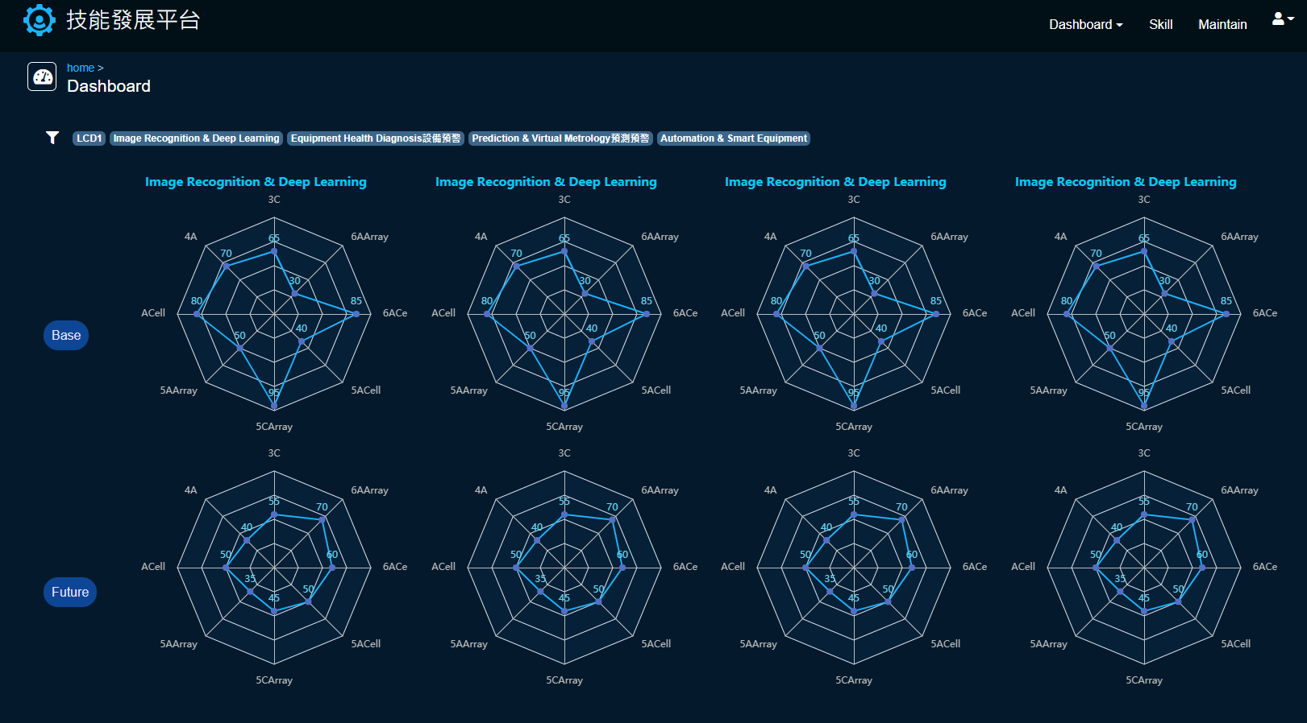
網頁UI-Dashboard技術廣度(1)

Slide 18
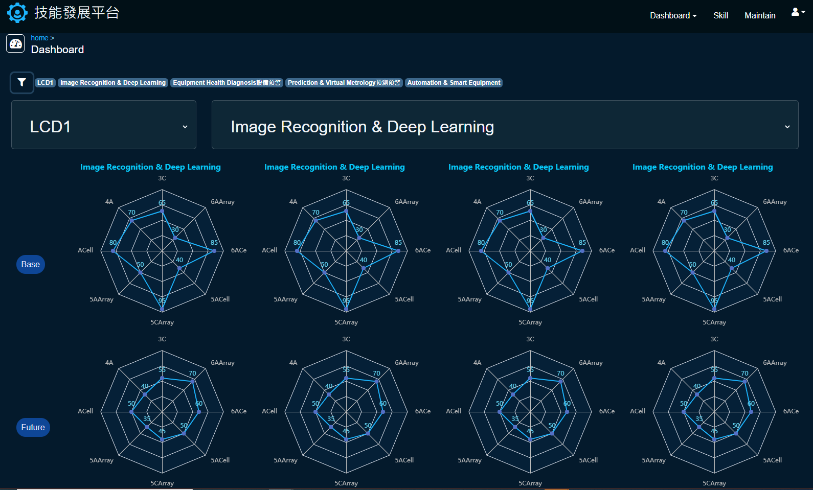
網頁UI-Dashboard技術廣度(2)

Slide 19
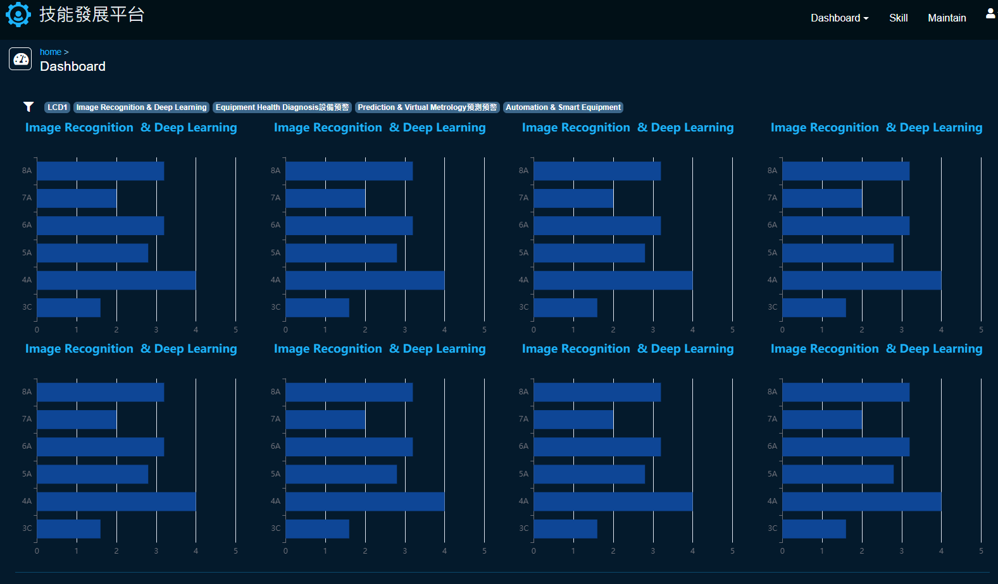
網頁UI-Dashboard技術深度(1)

Slide 20
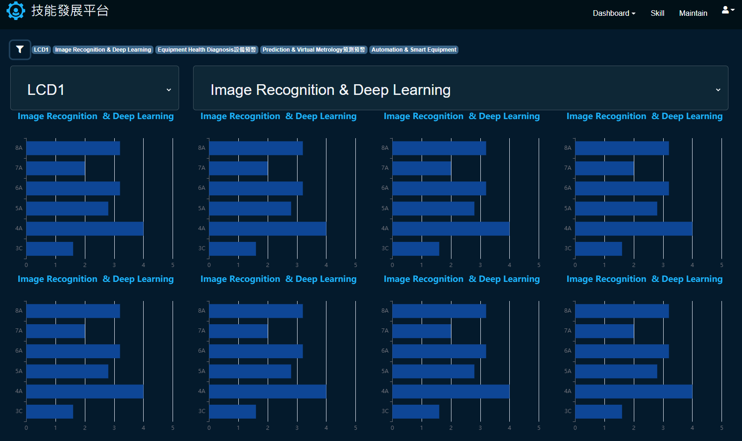
網頁UI-Dashboard技術深度(2)

Slide 21
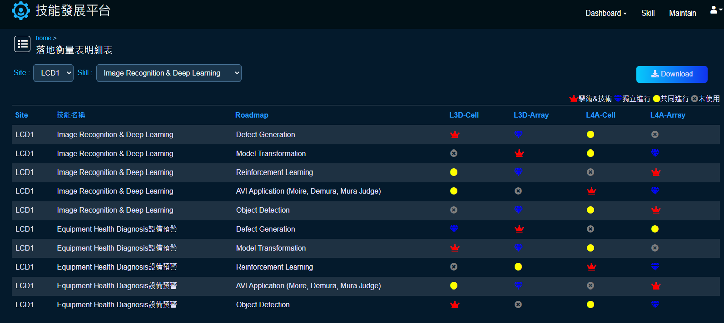
網頁UI-落地衡量會總表

Slide 22
DB評估

Slide 23
DB評估-儲存空間需求
Feedback佐證檔案需求大小：
目前Roadmap總數51數，每一個Roadmap所附加的檔案大小限制5M，使用對象有23 個Fab，每一個季度回饋，資料保存3年，計算總使用量如下:
51Roapmap * 5M * 23Fab * 4季 * 3year = 72G
系統資料量評估：
資料表數量約7個，內容除了上方Feedback佐證資料之外，其他為文字資訊，概估5G以內
同時連線數:
Fab數約23個，每一場同時使用數量概估同時不會超過2人，所以同時連線數約為50人以內

Slide 24
DB評估-File base Database
優點：
雲端平台只需要開一個App Service,同時將資料庫跟網站包成一個部署包放在同一台APP Service
缺點或注意事項：
注意所使用的APP Service等級，因Gina要求記錄使用者操作歷程，考量database所佔用的磁碟空間，要留意至少需要基本開發/測試專用環境 以上（約10G）
由於網站和資料庫在同一個APP Service上，要留意部署時覆蓋資料庫的風險
後續維護資料查詢便利性
建議:
方案一：Azure SQL Database
Azure Sql database DTU 標準型 S0 一個月約500元-儲存空間250G
方案二：AUO地端SQL Server

Slide 25
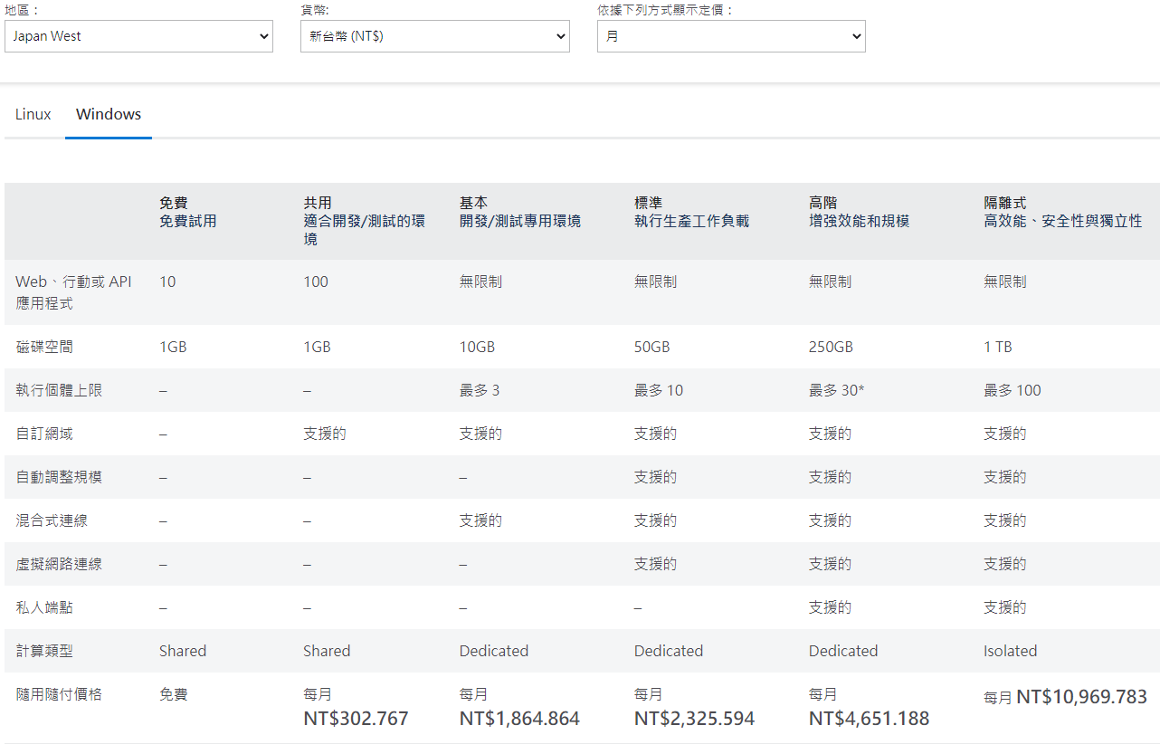
Azure-App Service

Slide 26
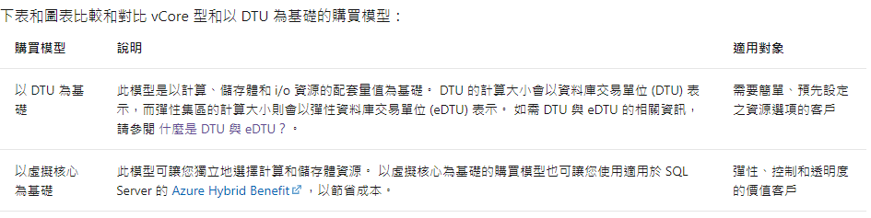
Azure SQL Database
參考來源: https://docs.microsoft.com/zh-tw/azure/azure-sql/database/purchasing-models

Slide 27
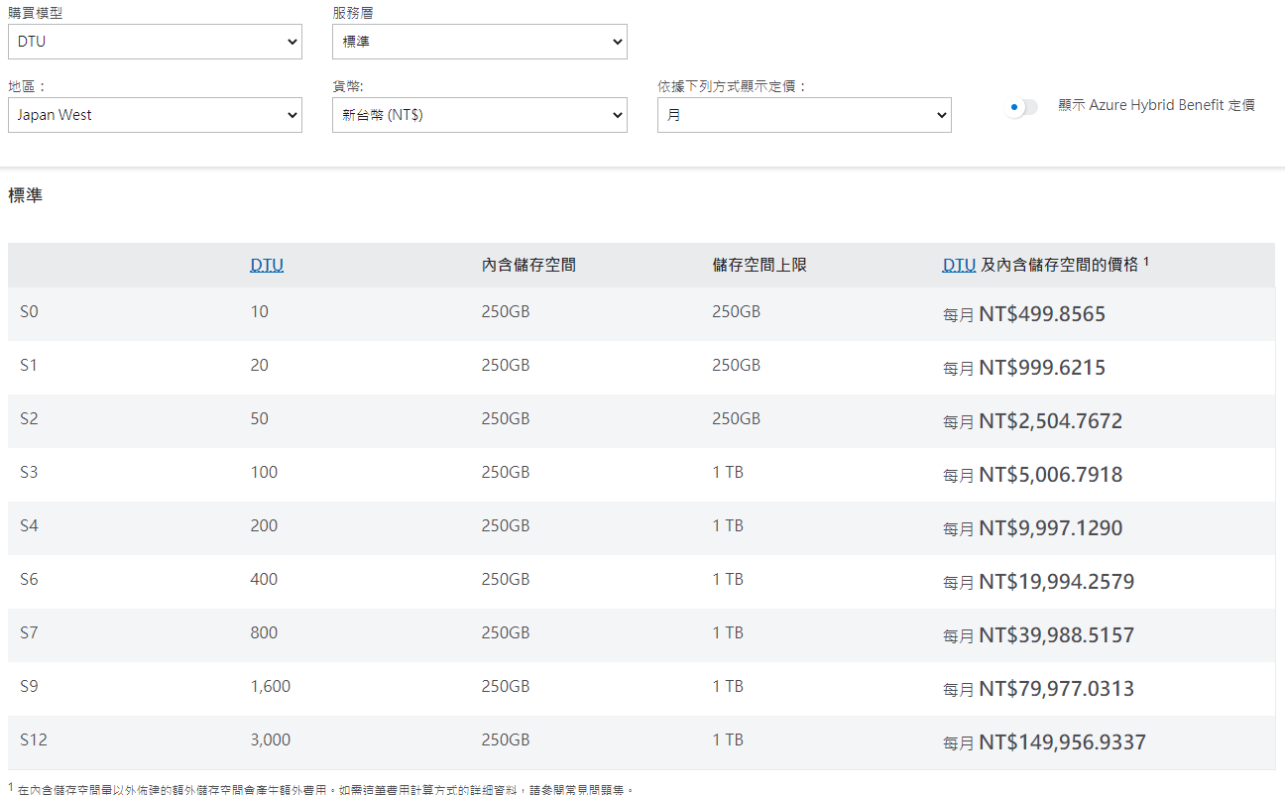
Azure SQL Database - DTU

Slide 28
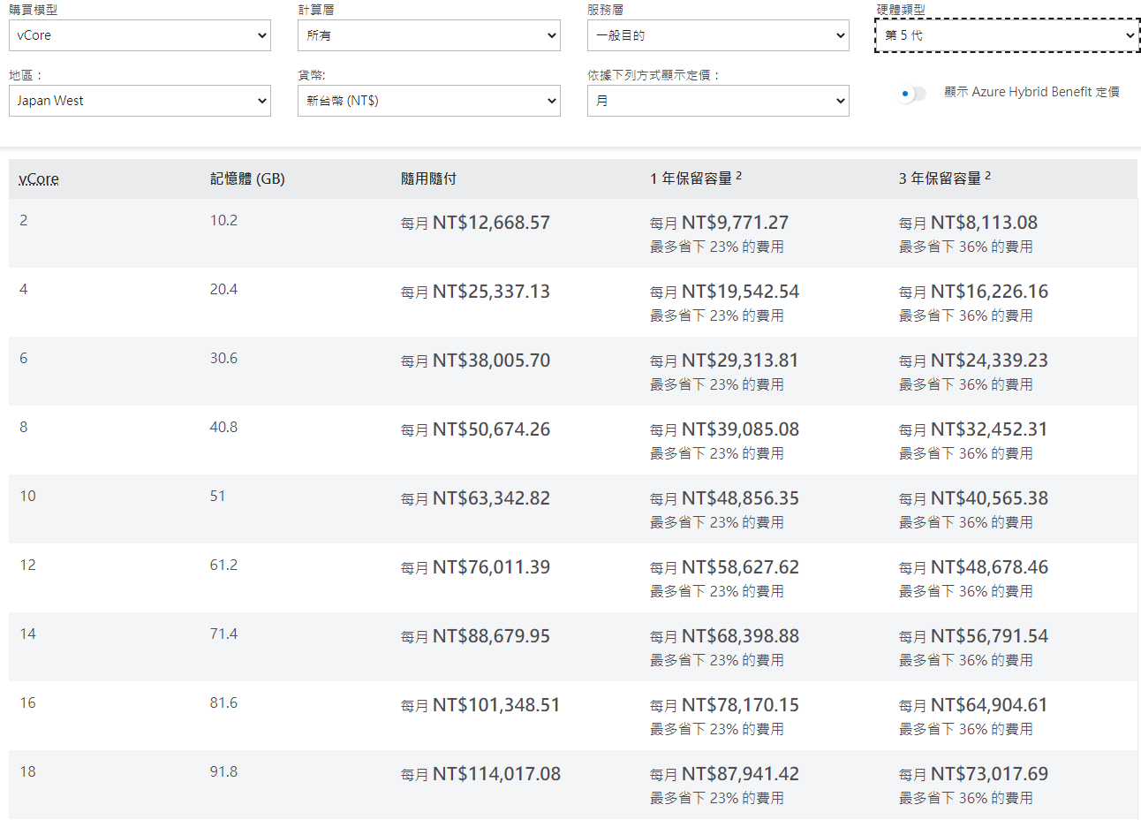
Azure SQL Database - vCore

Slide 29
網站發布Azure
App Service: https://auotechnicalinventory.azurewebsites.net/
Azure SQL Database: mmfasqlsrv.database.windows.net

Slide 30
CAP-研究使用方式

Slide 31
CAP驗證方式
Forms认证
适用场景：ASP .NET开发的系统
NT认证
适用场景：内网系统
CAP
AuthToken认证
适用场景：任何情況
如java、vue.js、node.js
AuthKey认证
适用场景：只针对使用UAC认证的Java开发系统替换成CAP使用

Slide 32
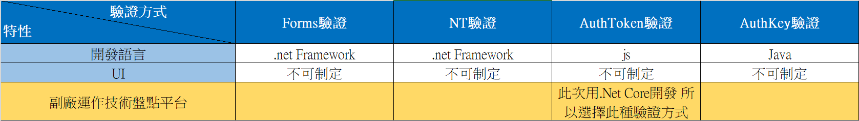
CAP-驗證方式選用評估

Slide 33
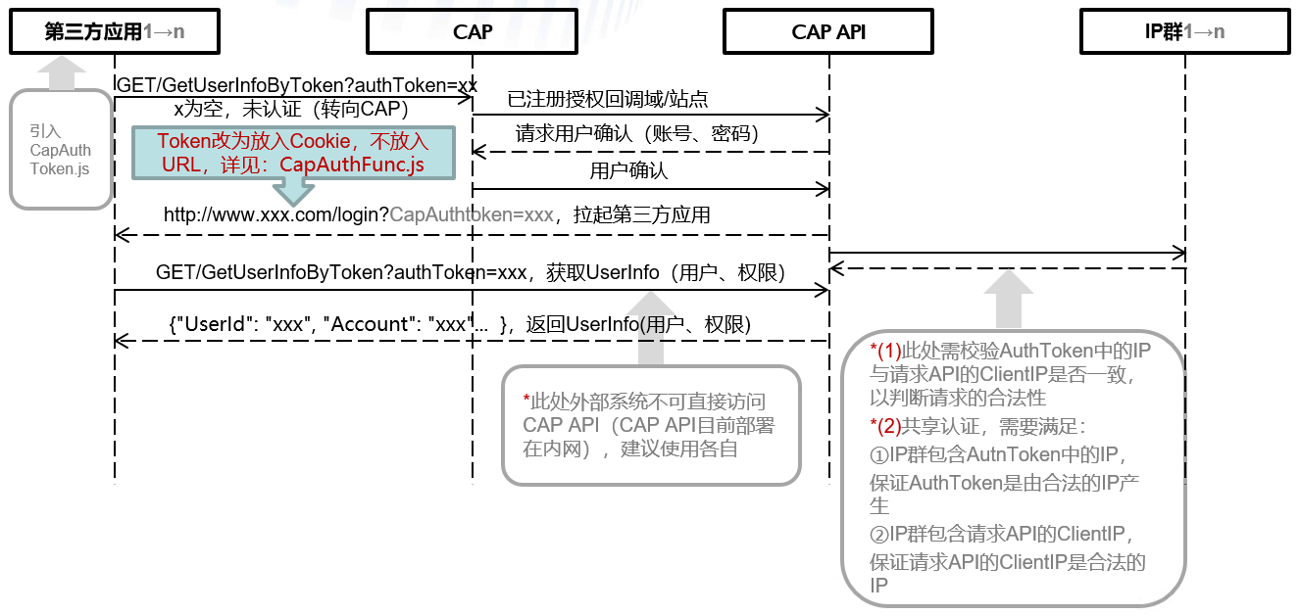
CAP-AuthToken驗證

